Slide 1
Cheating Bot For CS 1.6
電子系 碩一甲 陳家豪 F111112126
電子系 四甲 洪國勛 C108112157

Slide 2
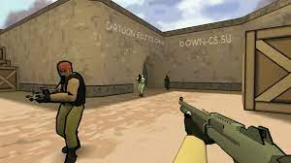
為什麼選CS1.6
遊戲耗能不大
遊戲畫面較單純
單機遊戲，不會有犯法疑慮

Slide 3
系統分析
外掛程式
敵人偵測
角色控制
有效物件判斷
身份判斷
骨架偵測
取特徵
長寬比
分類器
SVM
取特徵
顏色占比
分類器
SVM
移動準星
MediaPipe

Slide 4
時序圖
MediaPipe
有效物件判斷
身分判斷
準星控制
輸入:影像
偵測骨架
去背
判斷是否為有效物件
輸入:人物影像
擷取特徵
辨識
移動準星
輸入:影像

Slide 5
start
進行骨架辨識
等待4秒
是否按下左鍵
是否有辨識到骨架
紀錄中心點位置
isValid
該區塊塗白
是否按下右鍵
根據中心點位置截圖
isEnemy
moveMouse()

Slide 6
F1-Score – svm_inter:
F1-Score – SVM_RBF:
實際\預測 | 無效 | 有效
無效 | 448 | 68
有效 | 36 | 172
實際\預測 | 無效 | 有效
無效 | 450 | 54
有效 | 45 | 175
Tp : 448 TP:172
FN : 68 FN:36
FP : 36 FP: 68
TN: 172 TN: 448
F1-Score – SVM_LINEAR:
F1-Score – SVM_SIGMOID:
實際\預測 | 無效 | 有效
無效 | 516 | 0
有效 | 208 | 0
實際\預測 | 無效 | 有效
無效 | 425 | 84
有效 | 83 | 132

Slide 7
F1-Score – svm_inter:
實際\預測 | 壞人 | 好人
壞人 | 650 | 0
好人 | 325 | 245

Slide 9
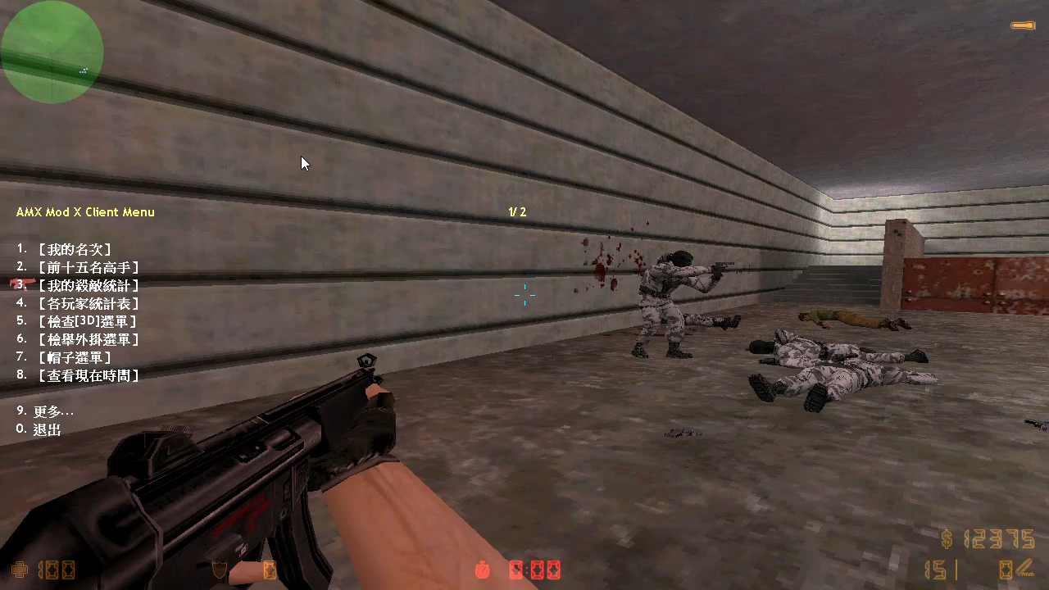
Unit Test – 游標控制

Slide 10
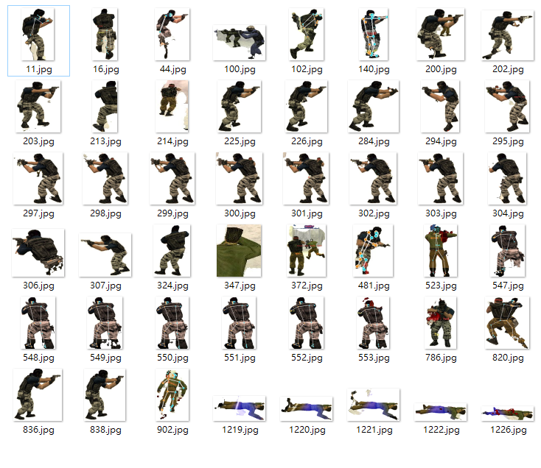
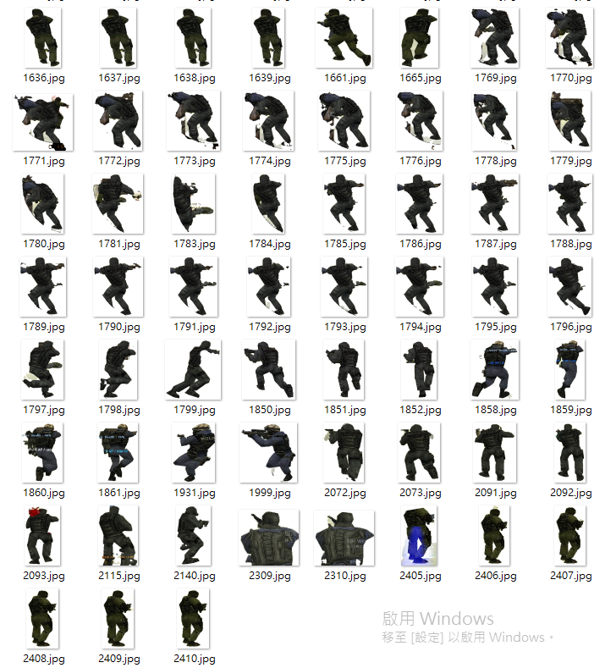
Unit Test – 人物辨識
進行遊戲並將辨識結果分到相對應資料夾

Slide 11
系統分析
完成
外掛程式
未完成
角色控制
敵人偵測
骨架偵測
有效物件判斷
身份判斷
移動準星
MediaPipe
取特徵
(顏色分佈)
分類器
SVM

Slide 12
API
名稱 | getFrame()
描述 | 取得目前遊戲畫面
輸入 | 無
輸出 | frame(mat) :目前遊戲畫面
名稱 | getPose(frame)
描述 | 取得畫面中人物的位置如果有偵測到則回傳該人物的座標位置反之則回傳None
輸入 | frame(mat) :目前遊戲畫面
輸出 | x, y, w, h (list) : 人物的座標位置 None: 未找到人物
名稱 | predict(img)
描述 | 針對輸入影像取直方圖的標準差值進行辨識
輸入 | Img(mat): 待辨識影像
輸出 | res(int): 人物身分 (1: 歹徒 , 2: 警察 )
名稱 | moveMouse(x,y)
描述 | 針對輸入影像取直方圖的標準差值進行辨識
輸入 | x,y (int,int): 滑鼠要移動的座標
輸出 | 無
名稱 | isValidObject(img)
描述 | 判斷輸入物件是否為有效物件
輸入 | Img(mat): 待判斷物件
輸出 | result(Boolean): 是否為有效物件

Slide 13
系統分析
完成
外掛程式
未完成
角色控制
敵人偵測
骨架偵測
有效物件判斷
身份判斷
移動準星
MediaPipe
取特徵
(顏色分佈)
分類器
SVM

Slide 14
身分判別
特徵:
將RGB三個通道的強度進行相加
F1-Score:
實際\預測 | 壞人 | 好人
壞人 | 47 | 91
好人 | 1 | 224

Slide 15
Outside Test

Slide 16
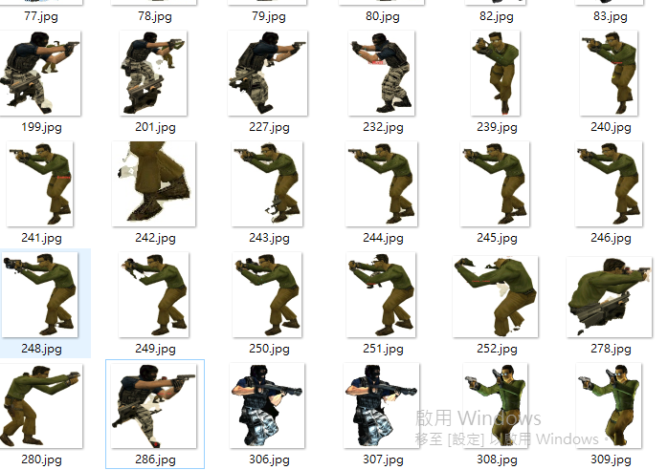
誤判案例

Slide 17
系統分析
完成
外掛程式
未完成
角色控制
敵人偵測
骨架偵測
有效物件判斷
身份判斷
移動準星
MediaPipe
取特徵
(顏色分佈)
分類器
SVM

Slide 18
偵測多人骨架
input:
畫面
input:
人物畫面
start
用 YOLOv4(7)
找出畫面中的人
Mediapipe
找骨架

Slide 19
偵測多人骨架
yolo
MediaPipe
有效物件判斷
身分判斷
準星控制
輸入:影像
尋找人物
偵測骨架
去背
判斷是否為有效物件
輸入:人物影像
擷取特徵
辨識
移動準星

Slide 20
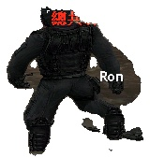
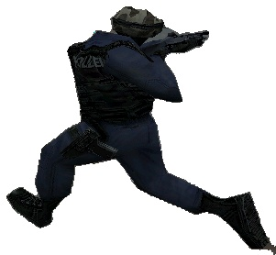
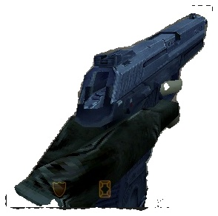
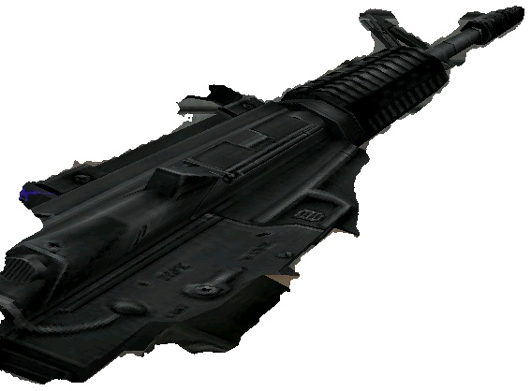
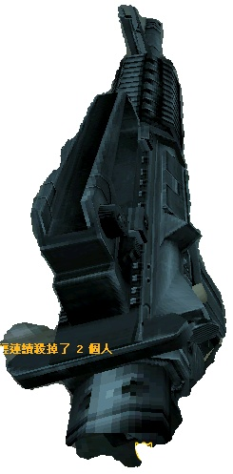
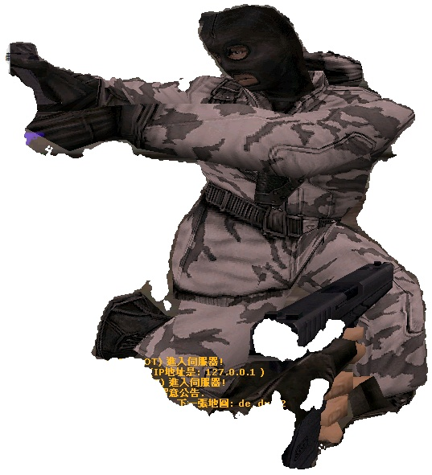
樣本:
無效樣本:
有效樣本:

Slide 21
系統分析
外掛程式
角色控制
敵人偵測
骨架偵測
有效物件判斷
身份判斷
移動準星
MediaPipe
取特徵
(顏色分佈)
分類器
SVM

Slide 22
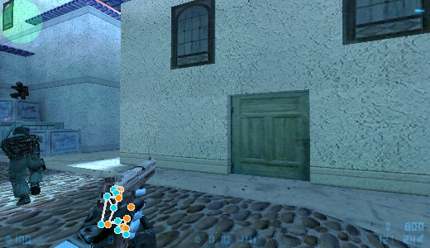
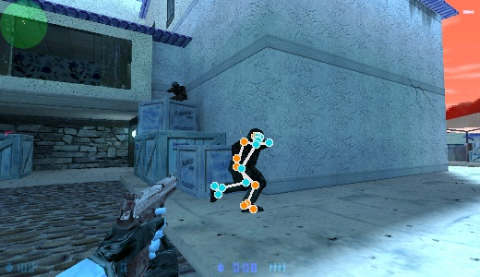
流程圖
將該部分遮住
input:
骨架的資訊
(座標及長寬)
否
否
start
input:
遊戲畫面
是否為有效物件
是否為敵軍
骨架偵測
有效物
件判斷
是
身份判斷
Input:
人物畫面
是
移動準星

Slide 23
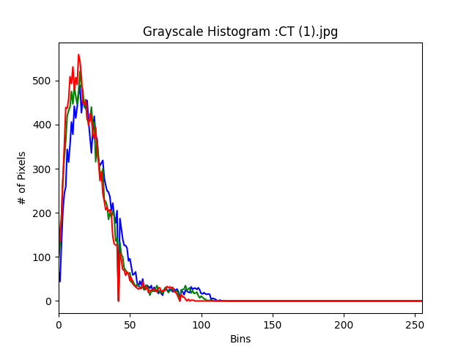
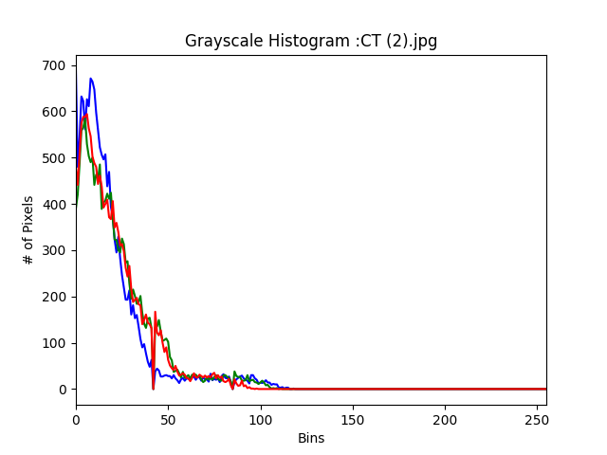
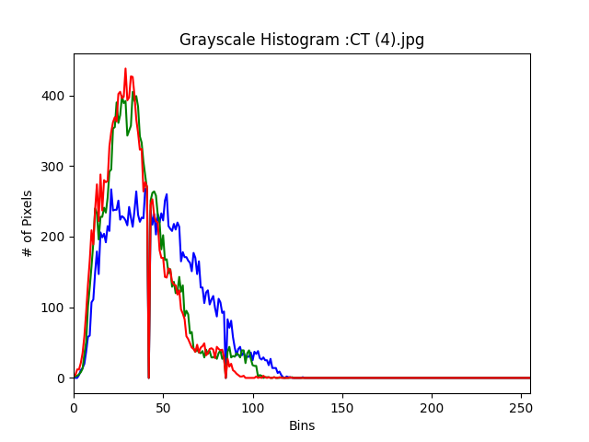
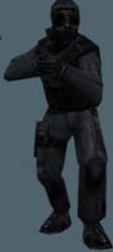
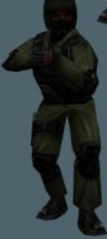
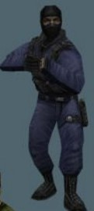
顏色分布作為特徵-CT

Slide 24
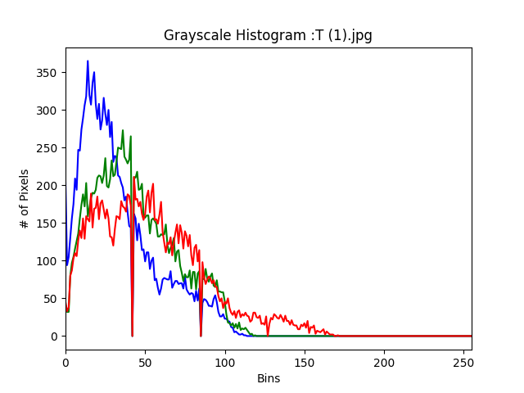
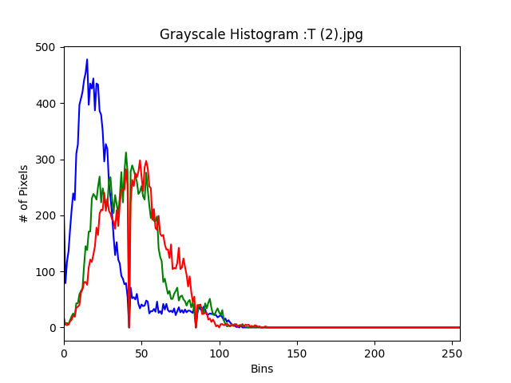
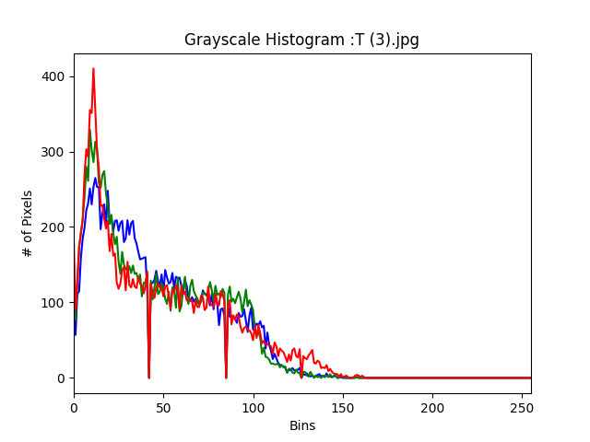
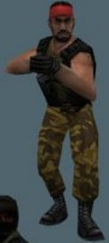
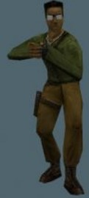
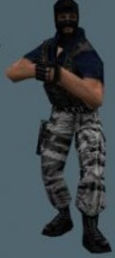
顏色分布作為特徵-T

Slide 25
系統分析
外掛程式
角色控制
敵人偵測
骨架偵測
有效物件判斷
身份判斷
移動準星
MediaPipe
取特徵
(顏色分佈)
分類器
SVM

Slide 26
流程圖
input:
骨架的資訊
(座標及長寬)
否
否
start
input:
遊戲畫面
是否為有效物件
是否為敵軍
骨架偵測
有效物
件判斷
是
身份判斷
Input:
人物畫面
是
移動準星

Slide 27
時序圖
MediaPipe
有效物件判斷
身分判斷
準星控制
輸入:影像
偵測骨架
去背
判斷是否為有效物件
輸入:人物影像
擷取特徵
辨識
移動準星

Slide 28
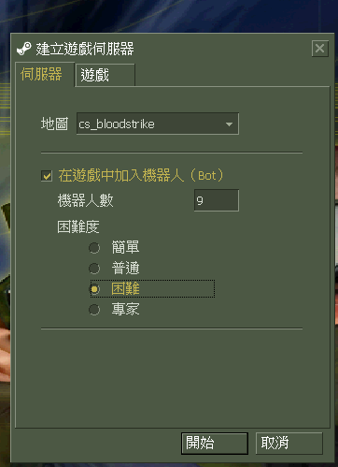
驗收條件
在3個不同遊戲地圖各贏得一場遊戲且不能誤傷友軍
BOT:
敵軍:
數量為8個
難度為困難模式
友軍:
數量為兩個
難度為簡單模式

Slide 29
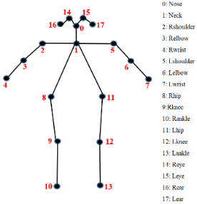
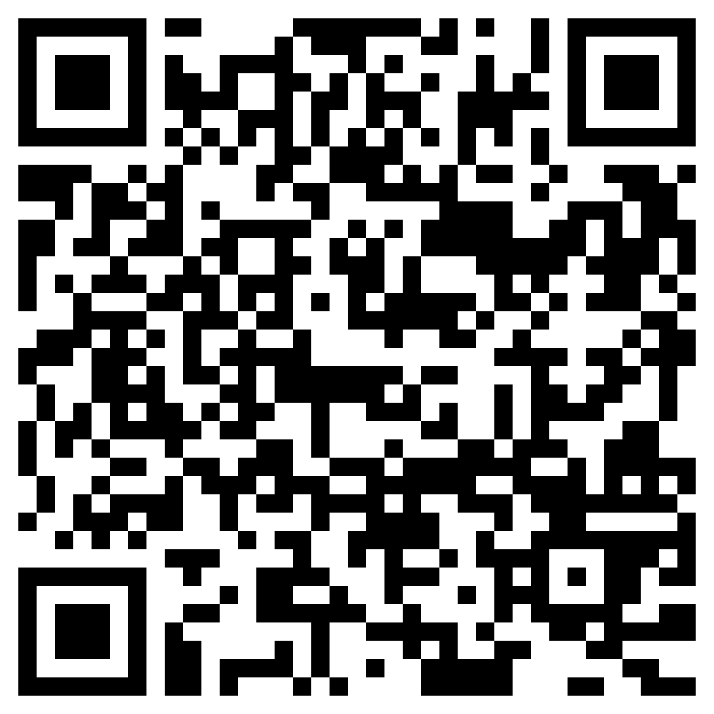
Open pose 訓練
蒐集樣本
進行標註
取得負樣本的圖片與LMDB檔
將前面得到的資料轉成Mat的形式
進行訓練
從coco dataset中下載已進行標註的樣本
keypoint
Open Pose Training:

Slide 30
測試結果
正確辨識結果:
錯誤的辨識結果:

Slide 31
線性回歸
輸入: 物件框的寬度
輸出: 物件框的高度
LossFunction: least squares
假設有一個物件要進行判斷:
輸入該物件的寬度
如果回歸出來的數字與該物件的實際寬度差太多
則該物件為無效物件

Slide 32
需求列表修改
環境需求:
作業系統:
Windows
軟體:
cuda
python
硬體限制
Cpu:
I7-9700
Gpu:
RTX-2060
骨架偵測:
MediaPipe
人物判斷:
尚未決定
有效類別判斷:
長寬比
線性回歸

Slide 33
系統分析
外掛程式
角色控制
敵人偵測
骨架偵測
有效物件判斷
身份判斷
移動準星
MediaPipe
取特徵
(顏色分佈)
分類器
SVM

Slide 34
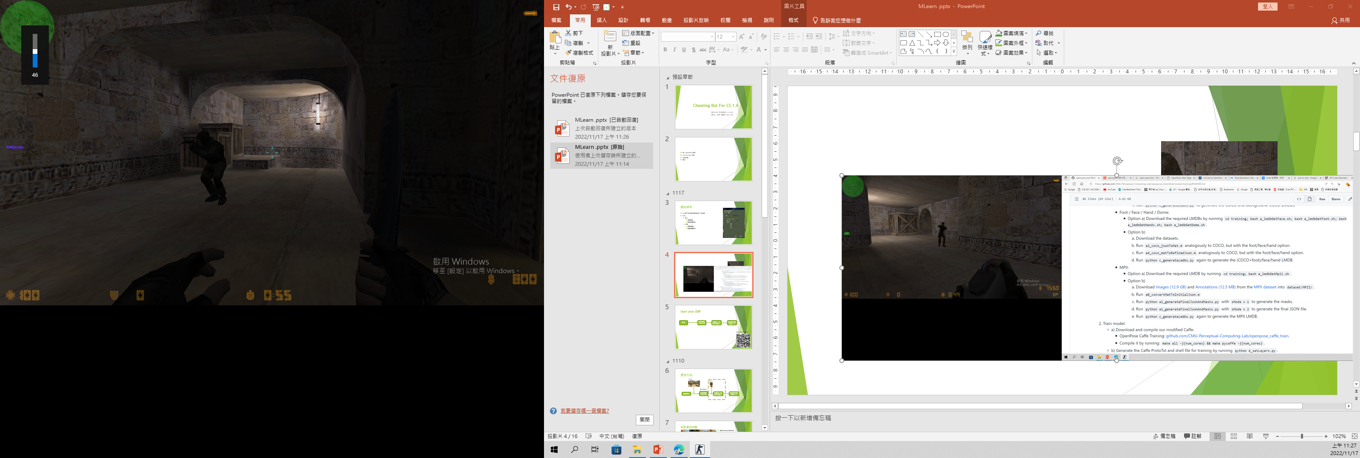
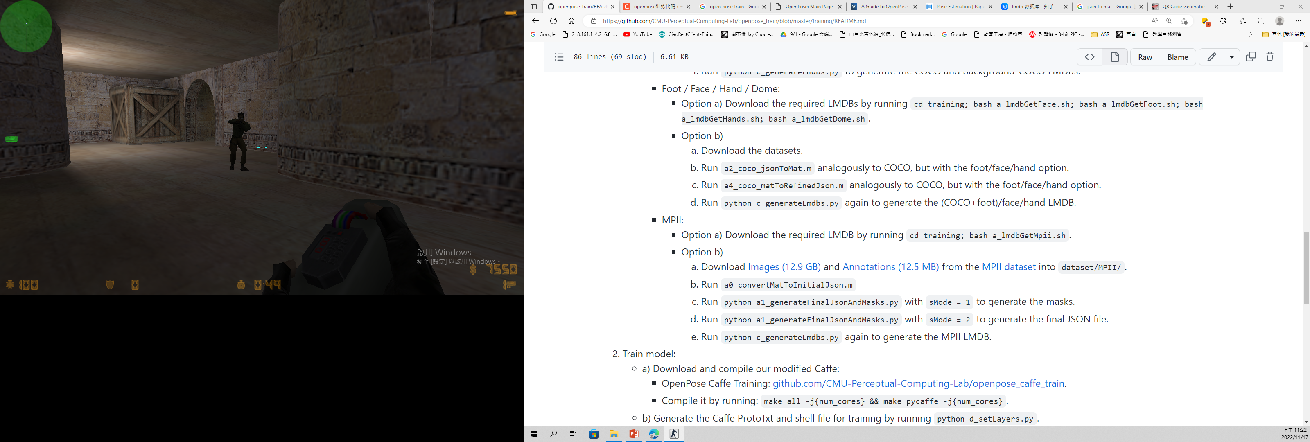

Slide 35
實現方法:
Input:
Input:
OpenPose:
遊戲開始
找到畫面
中的人物
判斷該人物是否為敵人
將準星移動至敵人上

Slide 36
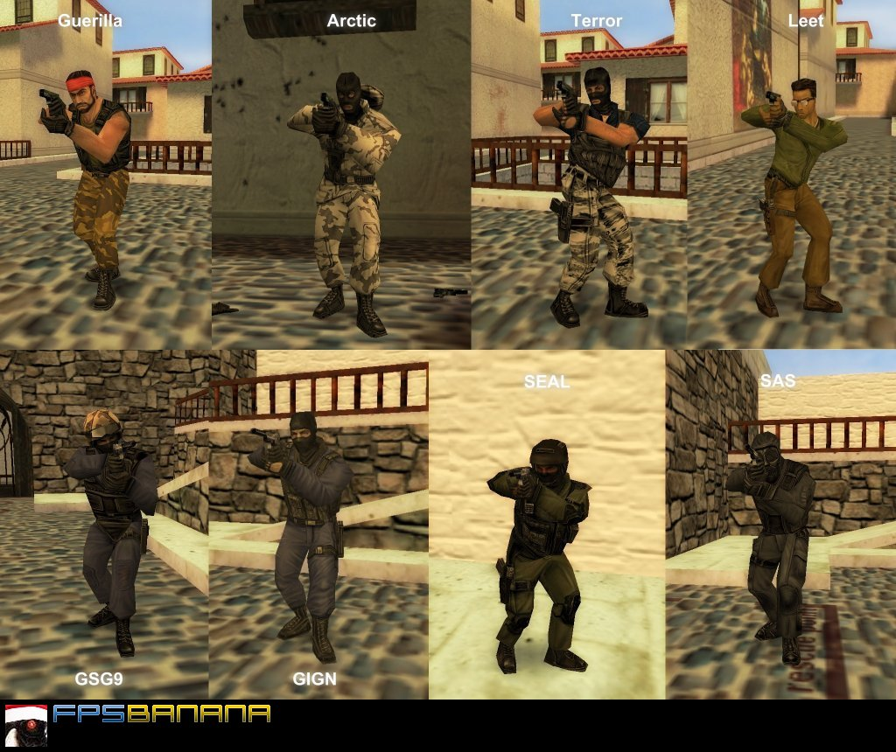
角色身份判斷
遊戲中分為兩陣營分為 恐怖份子 與 反恐部隊。
為了避免誤傷友軍，在瞄準角色前必須判斷是否為敵軍。
目前暫時用顏色作為特徵分辨角色身份，分類器還未決定

Slide 37
系統分析
外掛程式
角色控制
敵人偵測
骨架偵測
身份判斷
移動準星
OpenPose
取特徵
(顏色)
分類器
尚未決定

Slide 38
需求列表
環境需求:
作業系統:
Windows
軟體:
cuda
python
硬體限制
Cpu:
I7-9700
Gpu:
RTX-2060
骨架偵測:
OpenPose
人物判斷:
尚未決定

Slide 39
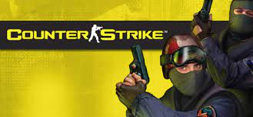
cs 1.6 是經典FPS遊戲，遊戲目的是殲滅敵方隊伍

Slide 40
為什麼選CS1.6
遊戲耗能不大
遊戲畫面較單純
單機遊戲，不會有犯法疑慮

Slide 41
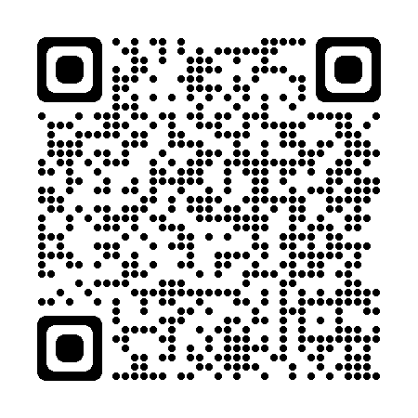
靈感來源:
(140) 【亦】警惕AI外挂！我写了一个枪枪爆头的视觉AI，又亲手“杀死”了它 - YouTube

Slide 42
實現方法:
Input:
Input:
OpenPose:
遊戲開始
找到畫面
中的人物
判斷該人物是否為敵人
將準星移動至敵人上

Slide 43
角色身分判斷
遊戲中分為兩陣營分為 恐怖分子 與 反恐部隊。
為了避免誤傷友軍，在瞄準角色前必須判斷是否為敵軍。
目前暫時用顏色作為特徵分辨角色身份。

Slide 44
系統分析
外掛程式
腳色控制
敵人偵測
移動準星
骨架偵測
身份判斷

Slide 45
需求列表
環境需求:
作業系統:
Windows
軟體:
cuda
python
硬體限制
Cpu:
I7-9700
Gpu:
RTX-2060
骨架偵測:
OpenPose
人物判斷:
尚未決定

